Slide 1

בית חינוך גליל מערבי
יום הזיכרון לחללי מערכות ישראל תשע"ג

Slide 2
יִזְכֹּר
עם ישראל את בניו ובנותיו
אשר חרפו נפשם במאבק על המדינה-בדרך
ואת חיילי צבא-ההגנה-לישראל
אשר נפלו במלחמות ישראל.
יזכור ישראל ויתברך בזרעו ויאבל
על זיו העלומים וחמדת הגבורה וקדושת
הרצון ומסירות הנפש אשר נספו במערכות הכבדות.
יהיו גיבורי הדרור והניצחון הנאמנים
והאמיצים חתומים בלב ישראל לדור דור.

Slide 3
הצבי ישראל על-במותיך חלל איך נפלו גיבורים:
אל-תגידו בגת אל-תבשרו בחוצות אשקלון
פן-תשמחנה בנות פלישתים
פן-תעלוזנה בנות הערלים:
הרי בגלבוע אל-טל ואל-מטר עליכם ושדה תרומות
כי שם נגעל מגן גיבורים
מגן שאול בלי משיח בשמן:
מדם חללים מחלב גיבורים
קשת יהונתן לא נסוג אחור
וחרב שאול לא תשוב ריקם:
שאול ויהונתן הנאהבים והנעימים בחייהם
ובמותם לא נפרדו
מנשרים קלו מאריות גברו:
בנות ישראל אל-שאול בכינה
המלבישכם שני עם-עדנים
המעלה עדי זהב על לבושכן:
איך נפלו גיבורים בתוך המלחמה
יהונתן על-במותיך חלל:
צר לי עליך אחי יהונתן נעמת לי מאוד
נפלאתה אהבתך לי מאהבת נשים:
איך נפלו גיבורים ויאבדו כלי מלחמה:
שמואל ב’, א’, פס’ יט-כז

Slide 4

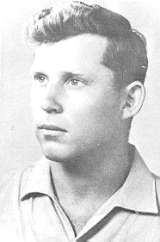
יוסי בורגין ז”ל
משבי ציון
בן לאה ודוד זִכְרָם לברכה.
נולד בשנת 1939 בחיפה.
נפל בקרב בעמק דותן במלחמת ששת הימים
ביום כ"ז באייר תשכ"ז
והוא בן 27.

Slide 5
כרמי ישראל (וינשטיין) ז”ל
מבן עמי
בן דוד וסילביה זִכְרָם לברכה.
נולד בשנת 1946 במצרים.
נפל בעת מילוי תפקידו בצוללת "דקר"
ביום כ"ט בטבת תשכ"ח,
והוא בן 22.

Slide 6
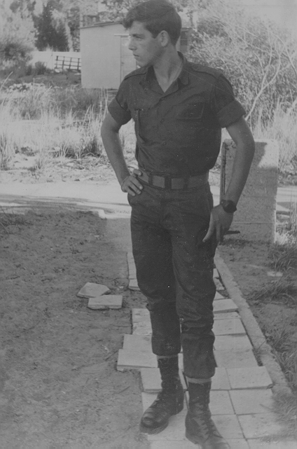
אליעזר זלמונוביץ ז”ל
שלומי
בן זלמן ורבקה זִכְרָם לִבְרָכָה.
נולד בשנת 1949 בחדרה.
נפל בקרב כארמה
ביום כ"א באדר תשכ"ח,
והוא בן 19.

Slide 7
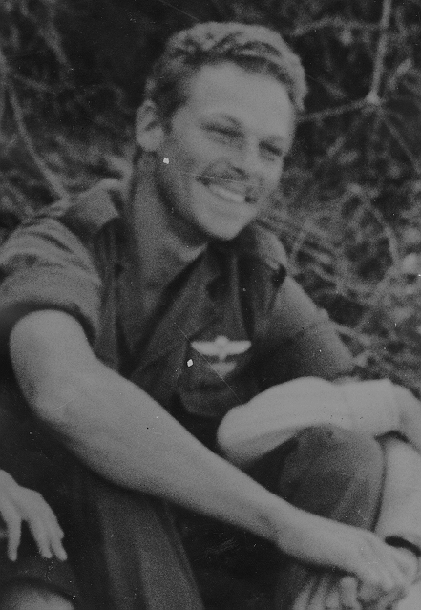
ראובן טמיר ז”ל
מרגבה
בן יהודה, זִכְרוֹ לברכה, וּברכה.
נולד בשנת 1948 בקיבוץ גַּלְעֵד.
נפל בִּפְעולה בירדן
ביום ו' בכסלו תשכ"ט,
והוא בן 20.

Slide 8
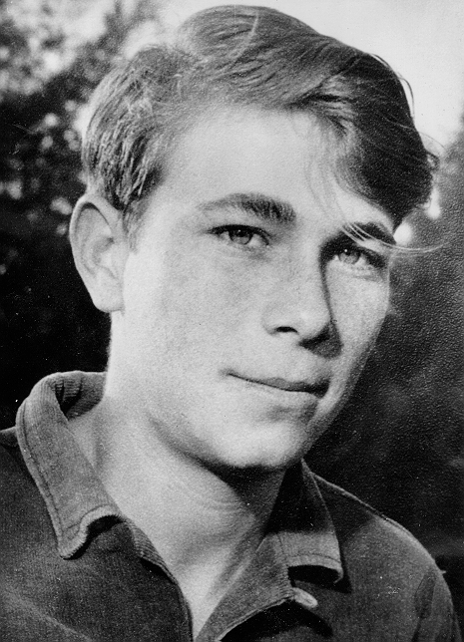
יוסי פכטר ז”ל
בן עמי
בן צבי וּפניה זִכְרָם לברכה.
נולד בשנת 1949 בגרמניה ובאותה שנה עלה ארצה.
נפל בקרב עם צבא ירדן,
ביום ג' באייר תשכ"ט,
והוא בן 20.

Slide 9
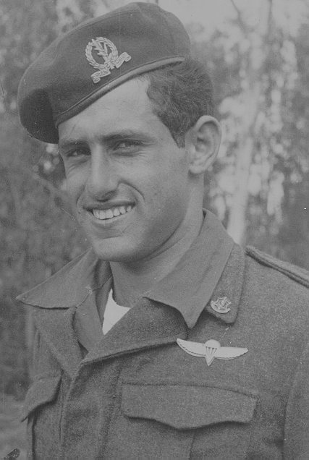
יוסי קליין ז”ל
נהריה
בן בנימין, זכרו לברכה, ודינה.
נולד בשנת 1949 בישראל.
נפל במלחמת ההתשה בתעלת סואץ
ביום כ"ו באייר תשכ"ט,
והוא בן 19.

Slide 10
שְכוֹל
“בני גדול ושתקן
ואני פה כּותֹונֶת של חג לו תופרת
הוא הלך בשדות הוא יגיע עד כאן,
הוא נושא בליבו כדור של עופרת”
נתן אלתרמן

Slide 11
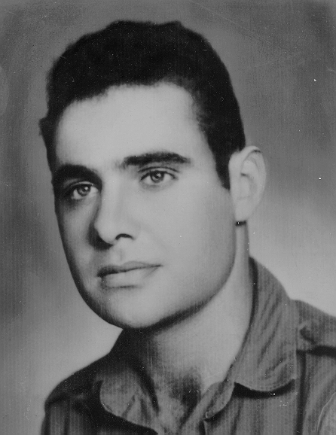
מאיר דמרי ז”ל
עבדון
בן פנחס ושושנה זכרה לברכה.
נולד בִּשנת 1948 בטוניס,
עלה ארצה בשנת 1952.
נפל במהלך שירותו הצבאי
ביום כ"ח באב תשכ"ט,
והוא בן 21.

Slide 12
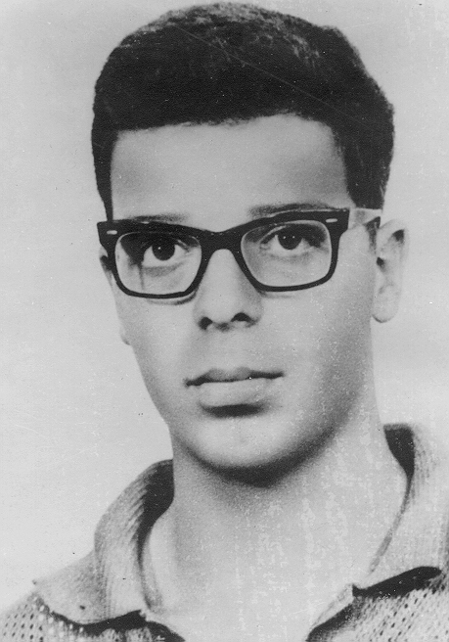
דני ילירד ז”ל
מכרמיאל
בן שלמה, זכרו לברכה, וּפֶלָה.
נולד בשנת 1950, בתל אביב.
נפל בעת מילוי תפקידו
ביום כ"ב באלול תשכ"ט,
והוא בן 19.

Slide 13
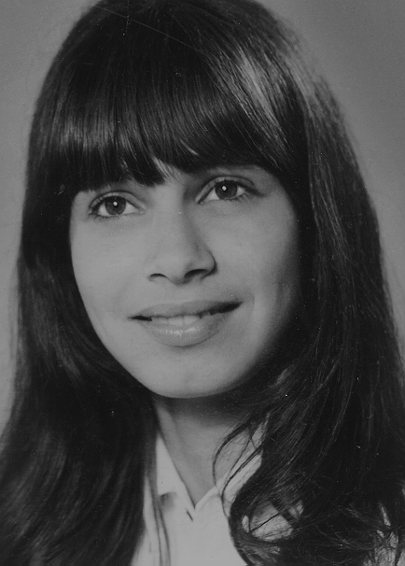
ברכה שפיגל ז”ל
משבי ציון
בת יהושע וסטפי זִכְרָם לִבְרָכָה.
נולדה בשנת 1952 בנהריה.
נפלה בעת שירותה הצבאי
ביום כ"ז בתמוז תש"ל
והיא בת 19.

Slide 14
“יש כוכבים שאורם מגיע ארצה,
רק כאשר הם עצמם אבדו ואינם.
יש אנשים שזיו זכרם מאיר
כאשר הם עצמם אינם יותר בתוכנו.
אורות אלה המבהיקים בחשכת הליל-
הם הם שמראים לאדם את הדרך”.
חנה סנש

Slide 15
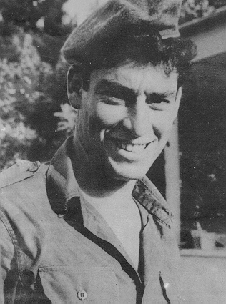
אילן גרניט (גרוטקרק) ז”ל
מרגבה
בן שלמה וליסי זִכְרָם לברכה.
נולד בשנת 1952 בקיבוץ גַּלְעֵד.
נפל ביום כ"ו בתשרי תשל"א,
והוא בן 18.

Slide 16
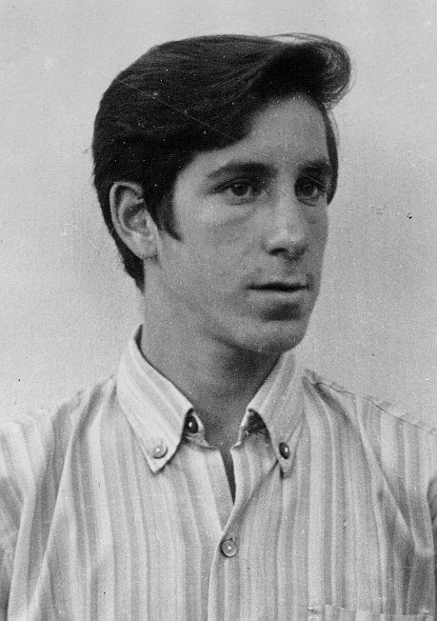
יוסי ניר (בלומנפלד) ז”ל
רגבה
בן זיגי ובתיה זִכְרָם לברכה.
נולד בשנת 1953 בישראל.
נפל במהלך שירותו הצבאי
ביום ד' בכסלו תשל"ג
והוא בן 19.

Slide 17
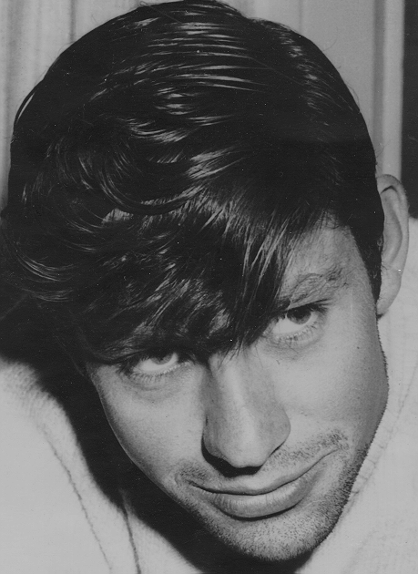
שמואל אסטרחן ז”ל
נהריה
בן גרשון וחוה זִכְרָם לברכה.
נולד בִּשנת 1947 בחיפה.
נפל במלחמת יום הכיפורים ברמת הגולן ביום ט"ו בתשרי תשל"ד,
והוא בן 26.

Slide 18
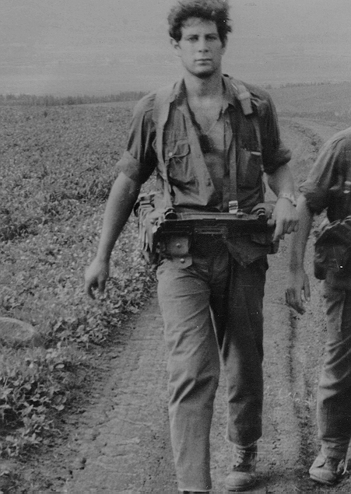
גלעד (גילי) ליטן ז”ל
נהריה
בן איזי, זכרו לברכה, ואלישבע.
נולד בשנת 1952 בישראל.
נפל בקרב על החרמון במלחמת יום הכיפורים
ביום כ"ו בתשרי תשל"ד,
והוא בן 21.

Slide 19
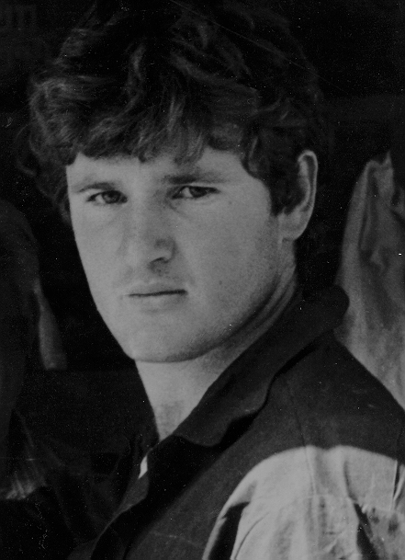
דני סנש ז”ל
בן עמי
בן אברהם ולאה, נולד בשנת 1953 בישראל.
נפל בקרב עם מחבלים בנהריה,
ביום ה' בתמוז תשל"ד
והוא בן 21.

Slide 20
אלה ששוב לא יהיו
אלה ששוב לא נפגוש
אלה שלא יצחקו לעולם
אלה שקמו מול האש
אלה שרצו בראש
כל שהיו ואינם, עוד ישנם!
הם ישנם בליבם של כולם
הם ישנם ויהיו לעולם
בחיוך הנפלא
בצרורות המקלע
בשתיקה ובבכי החם.

Slide 21
אבי (אלברט) אדרי ז”ל
מעלות
בן יצחק וזוהרה, נולד בשנת 1951 במרוקו.
נפל בעת מילוי תפקידו
ביום ח' בתמוז תשל"ה,
והוא בן 24.

Slide 22
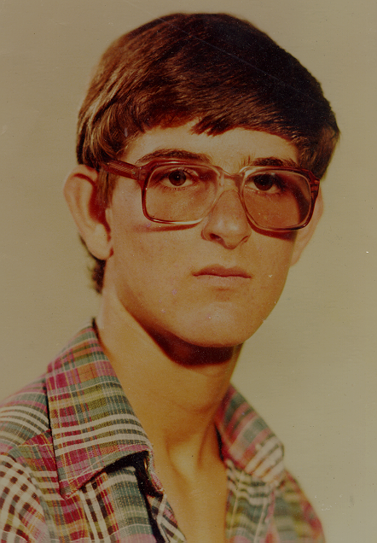
דוד סקלר ז”ל
מעלות
בן הרברט וחיה.
נולד בשנת 1962 בארצות הברית.
עלה ארצה בשנת 1971.
נפל בקרב על ביירות במבצע "שלום הגליל" ביום י"ד בתמוז תשמ"ב
והוא בן 20.

Slide 23
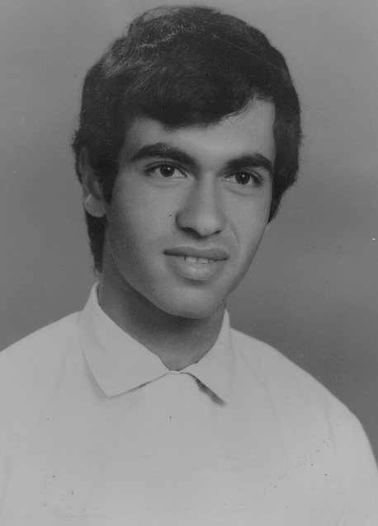
עוזי צדיקיאן ז”ל
נתיב השיירה
בן שוקט וּפנחס.
נולד בשנת 1961 בישראל.
נפל בקרבות בלבנון בחזרה מג'בל ברוך בכ"ב באלול תשמ"ב,
והוא בן 21.

Slide 24
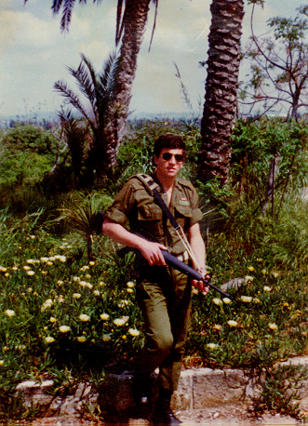
מימון (מומי) דהן ז”ל
פקיעין
בן מסעוד ורבקה.
נולד בִּשנת 1963 בנהריה.
נפל במהלך שירותו הצבאי
ביום כ"ט באב תשמ"ג,
והוא בן 20.

Slide 25
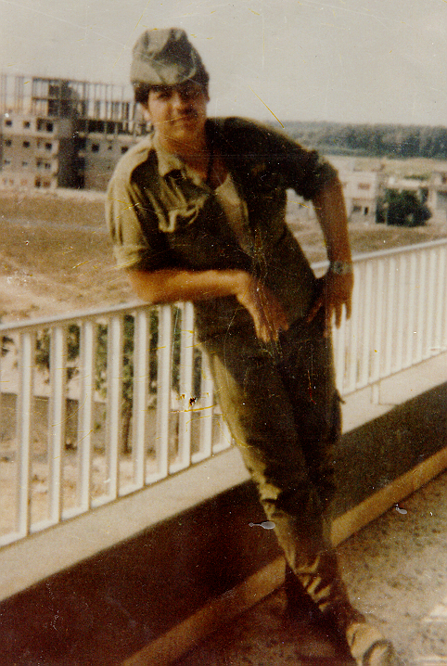
מאיר כהן ז”ל
גורן
בן אליהו, זכרו לברכה, וחיה.
נולד בשנת 1963 במושב גורן.
נפל בהיתקלות עם מחבלים בצור שֶׁבִּלְבנון ביום י"א בחשוון תשמ"ד,
והוא בן 20.

Slide 26
החול יזכור/ מילים: נתן יונתן לחן: נחום היימן
החול יזכור את הגלים אבל לקצף אין זוכר
זולת ההם אשר עברו עם רוח לילה מאחר
מזכורנם הוא לעולם לא ימחה.
כמוהו גם על חוף ליבם רטט אז משהו חיור
והם רשמו בתוך החול שהירח העובר
האיר פתאום פנים זרות ושחוק רפה.
הכל ישוב אל המצולות זולת הקצף הלבן.
נרות הלילה דעכו. הידידות האהבה
הנעורים שבאו פתע אל סופם.
היו שם קונכיות ריקות שנהמו קינה של ים
ובית עלמין על הגבעות
ושנים שחלפו דומם
בין החצב והקברים והשקמה.

Slide 27
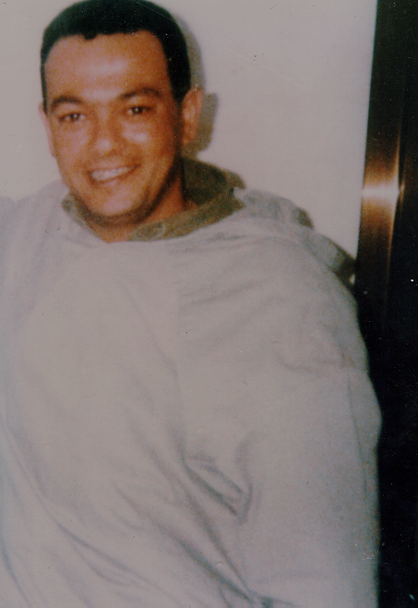
רמזי וחש - גני ז”ל
יערה
בן פָזָע ודָלָה זִכְרָם לברכה, ממושב יערה.
נפל בהיתקלות עם מחבלים במורדות הר דב ביום ט' באייר תשמ"ח,
והוא בן 27.

Slide 28
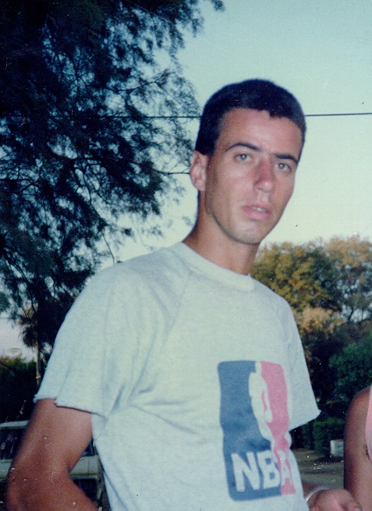
תמיר וייס ז”ל
לימן
בן גידי ומרילה.
נולד בשנת 1966 בנהריה.
נפל בעת מילוי תפקידו
ביום כ"ג בחשוון תשמ"ט,
והוא בן 22.

Slide 29
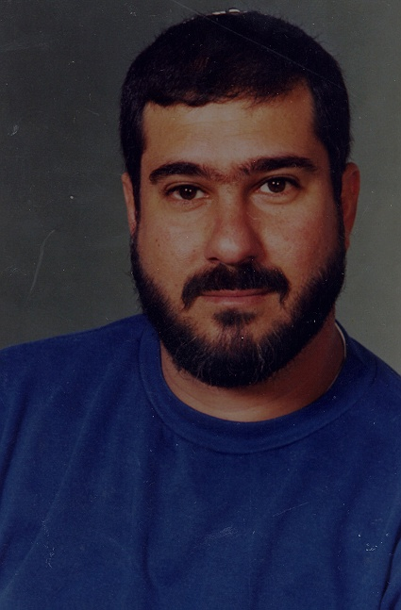
דני מנחם ז”ל
מעונה
בן אליהו וזהרה זִכְרָם לברכה.
נולד בשנת 1957 בישראל.
נפל במהלך שירותו הצבאי
ביום י"ז בטבת תש"נ,
והוא בן 32.

Slide 30
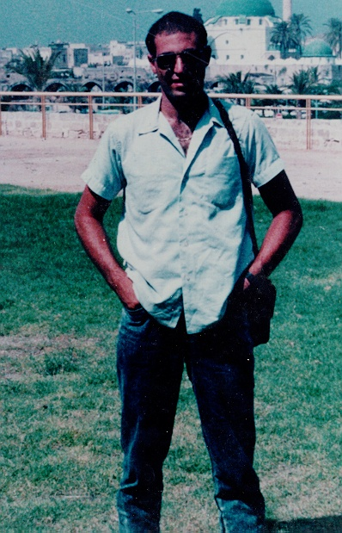
צ’רלי (שלום) שלוש ז”ל
חוסן
בן יצחק, זכרו לברכה, וחנה.
נולד בשנת 1964 בישראל.
נפל בקרב עם מחבלים בירושלים
ביום ב' בחשוון תשנ"א,
והוא בן 26.

Slide 31
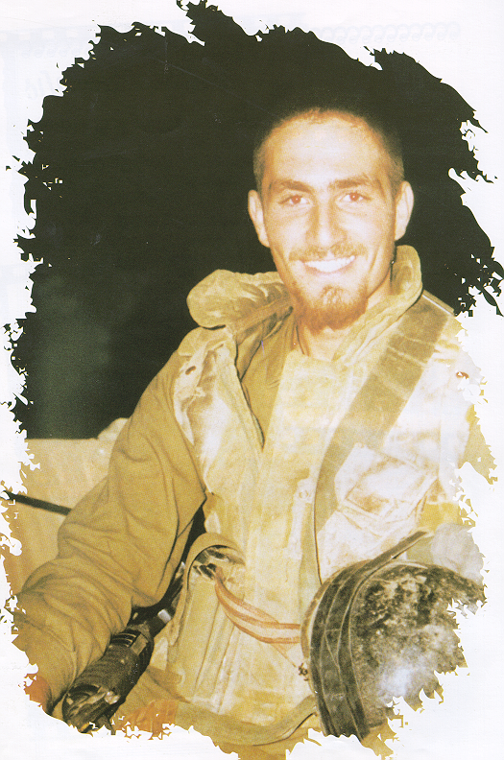
אייל דרור ז”ל
מעונה
בן אתי ודוד. נולד בשנת 1974 בנהריה.
נפל בלבנון ביום כ"א בתשרי תשנ"ו,
והוא בן 21.

Slide 32
יעקב (קובי) כהן ז”ל
אבן מנחם
בן יעל, זִכְרָהּ לברכה, ושאול.
נולד בשנת 1975 בישראל.
נפל בעת שירותו הצבאי
ביום כ"ג בחשוון תשנ"ו,
והוא בן 20.

Slide 33
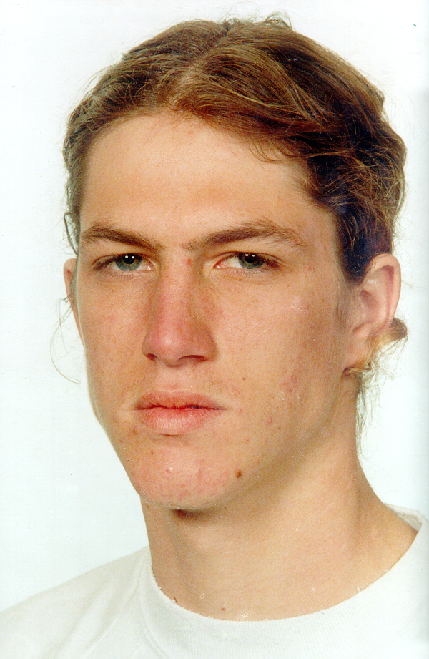
רם לוינס ז”ל
שבי ציון
בן מיכל וישעיהו. נולד בשבעה בפברואר 1975 בקיבוץ אייל.
נפל בִּפְעולת השייטת בלבנון
ביום ג' באלול תשנ"ז,
והוא בן 22.

Slide 34
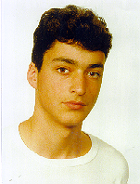
דני עזרי ז”ל
שבי ציון
בן יעל, זִכְרָהּ לברכה, וּפייר.
נולד בשנת 1974 בשוויץ.
נפל בעת מילוי תפקידו
ביום א' בסיוון תשנ"ח,
והוא בן 23.

Slide 35
החיילים הצעירים שמתו
“החילים הצעירים שמתו לא ידברו,
ובכל זאת ישמע קולם
בחלל הבתים שהדמימו
יש להם דומיה, המדברת בעדם בלילות ,
ובהכות האורלוגין.
הם אומרים:
צעירים היינו ומתנו -
זִכְרוּנוּ!...”
א. מלקיש

Slide 36
רז מור ז”ל
גרנות
בן יהודית ורפי. נולד בשנת 1983 בנהריה.
נפל במהלך שירותו הצבאי
ביום כ"ח בשבט תשס"ג,
והוא בן 19.

Slide 37
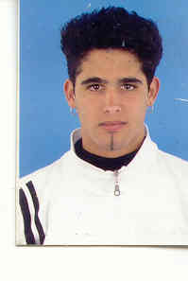
שלומי יצחק ז”ל
נהריה
בן אברהם ודבורה. נולד בשנת 1986 בישראל.
נפל במהלך שירותו הצבאי
ביום ב' בתמוז תשס"ה
והוא בן 19.

Slide 38
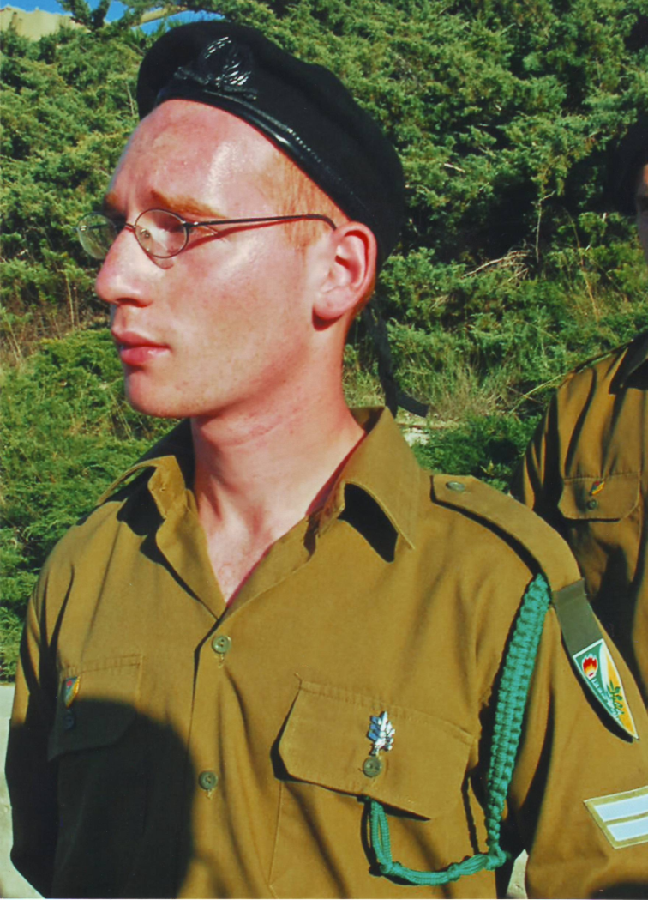
צחי קוגן ז”ל
שלומי
בן אלכסנדר וסבטלנה, נולד בשנת 1991 בישראל.
נפל בעת מילוי תפקידו
ביום י' באדר תשע"ג
והוא בן 21.

Slide 39
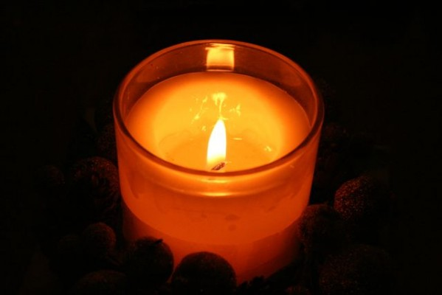
יהי זכרם ברוך

